Slide 1

PLC Final Projesi
YASİN KARAYANIK
1906102012

Slide 2

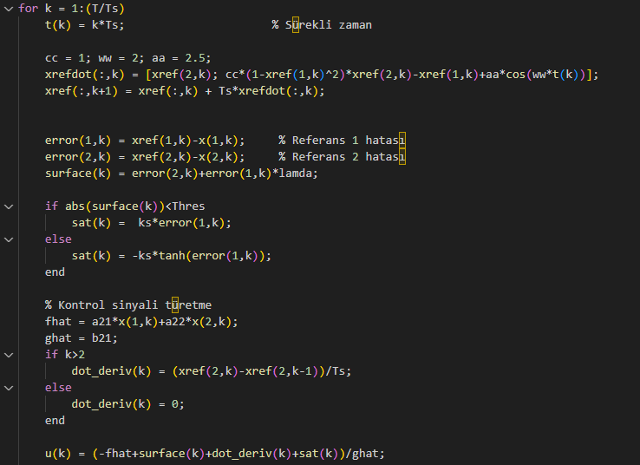
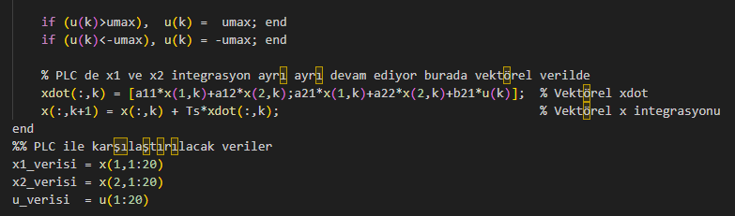
Ana Kod
Bu projedeki amaç yandaki kodu codesys ile kodlayıp ‘x1_verisi’, ‘x2_verisi’ ve ‘u_verisi’ değişkenlerini üretmektir.

Slide 3
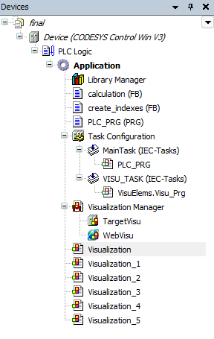
Genel Şablon
‘PLC_PRG’ ana bloğumuzdur ve ‘calculation’ fonksiyon bloğunu çağırarak hesaplamaya başlar. ‘create_indexes’ ise 1’den 500’e kadar sıralı bir liste oluşturur. Bu liste hmi ekranında grafikte x ekseni olarak verilir.

Slide 4
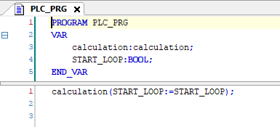
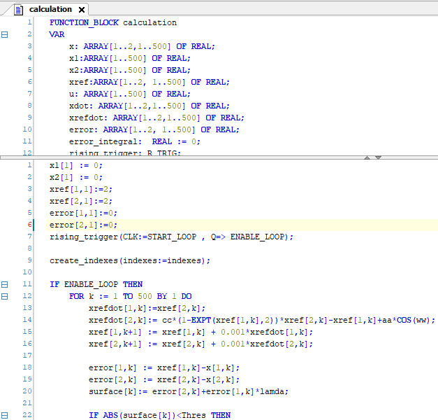
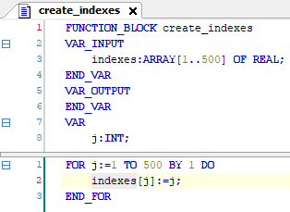

Slide 5
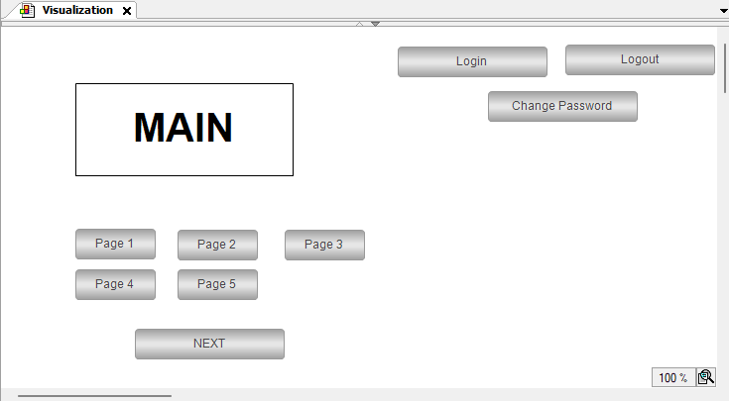
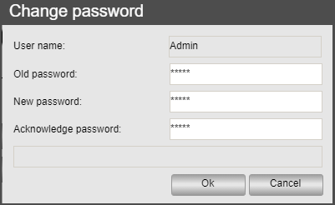
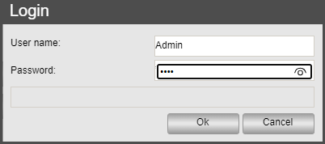
HMI
Simülasyon başladıktan sonra sisteme erişmek için kullanıcı adı ve şifre girmemiz gerekir.
Kullanıcı adı: Admin
Şifre: 12345
Aynı zamanda şifre de değiştirilebilir. Yalnızca sisteme giriş yapıldıktan sonra şifre değiştirilir.

Slide 6
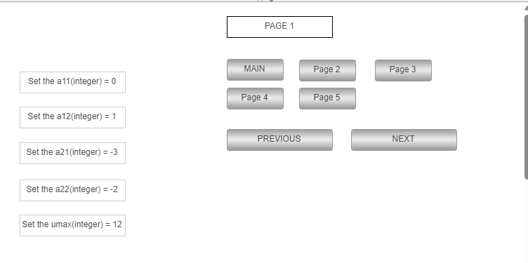
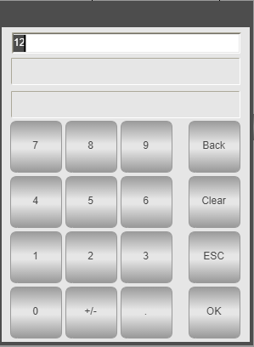
Page 1
Koddaki input değişkenlerinin default bir değeri vardır. Ama farklı sonuçlar elde etmek istersek hmi ekranında bazı input değerleri yanda gösterildiği gibi yeni değerler atanarak değiştirebilir.

Slide 7
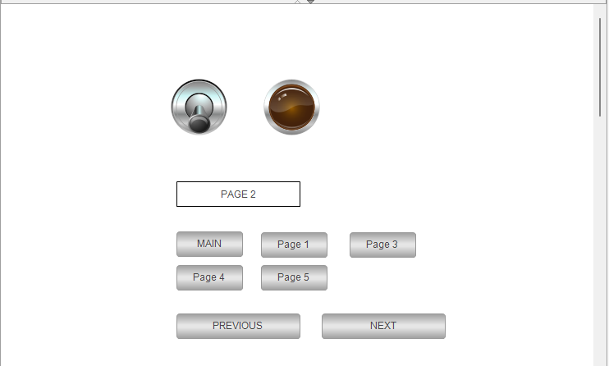
Page 2
Page 1’de yapılan değişikliklerden sonra yandaki butonla sistemi çalıştırabiliriz. Sistemin çalıştığını ledin yanıp yanmamasıyla kontrol edebiliriz.

Slide 8
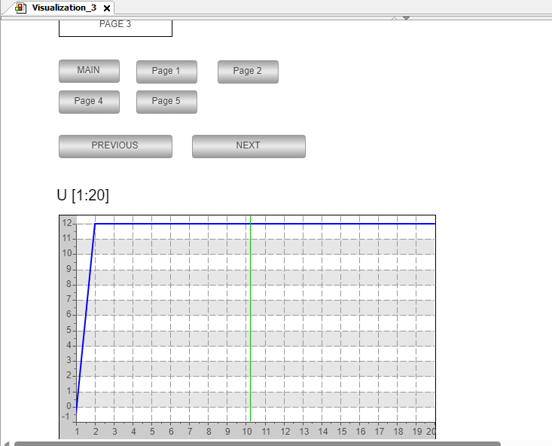
Page 3
Page 2’de sistemi aktif ettikten sonra output değerlerini grafikte görebiliriz. Yanda u verisinin ilk 20 indeksindeki değerleri okuyabiliriz.

Slide 9
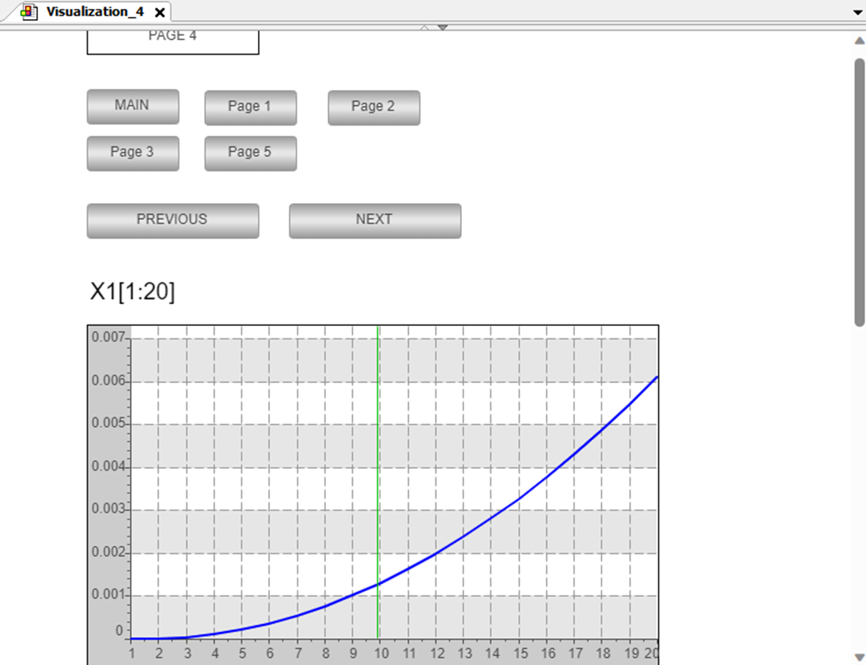
Page 4
Yanda x1 verisinin ilk 20 indeksindeki değerleri okuyabiliriz.

Slide 10
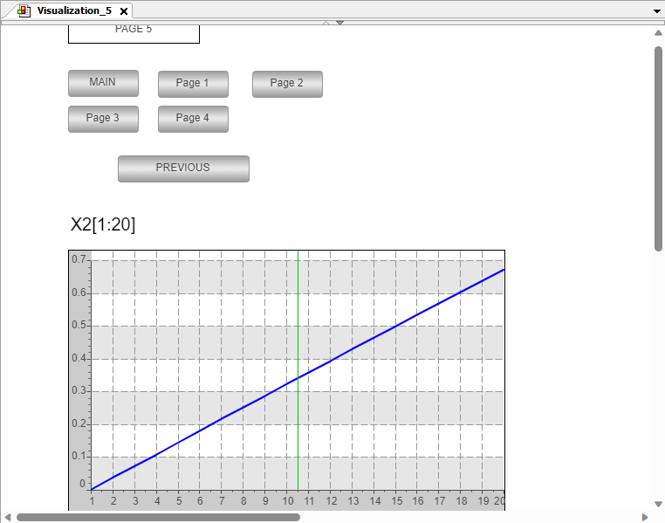
Page 5
Yanda x2 verisinin ilk 20 indeksindeki değerleri okuyabiliriz.

Slide 11
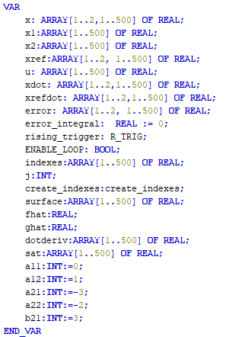
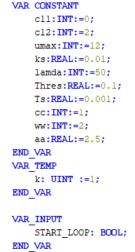
Tüm Değişkenler

Slide 12
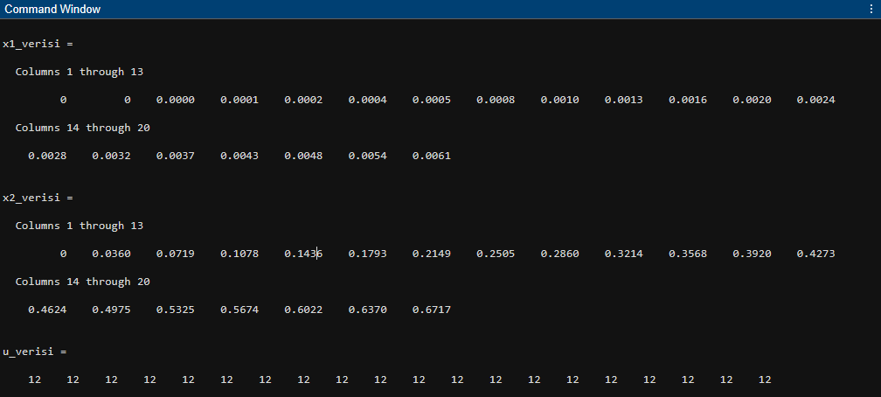
Matlab Sonuçlar

Slide 13

TEŞEKKÜRLER

